Slide 1
Решения БУ

Slide 2
База

Slide 3
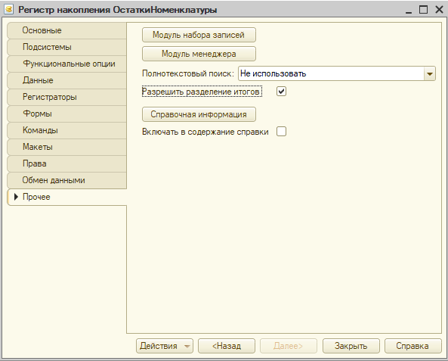
Включить разделение итогов

Slide 4
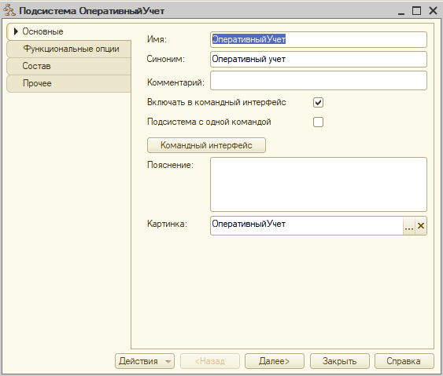

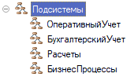
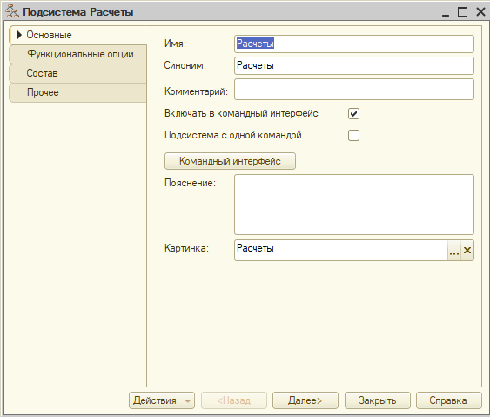


Slide 5
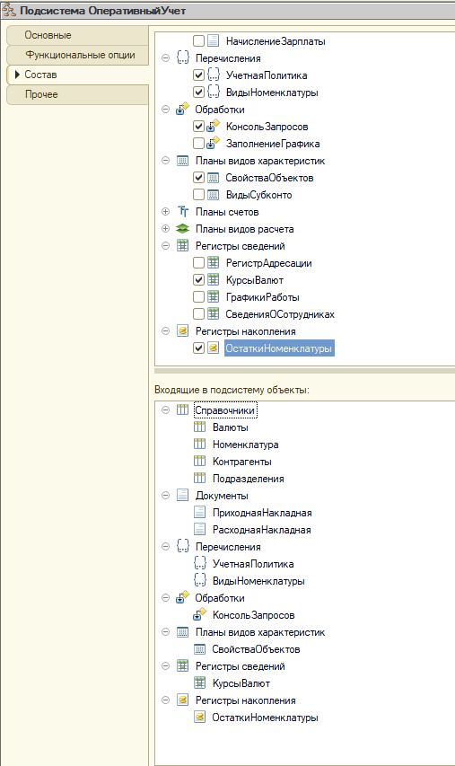
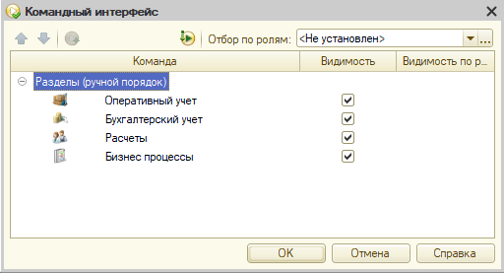
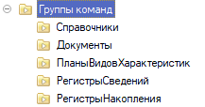

Slide 6
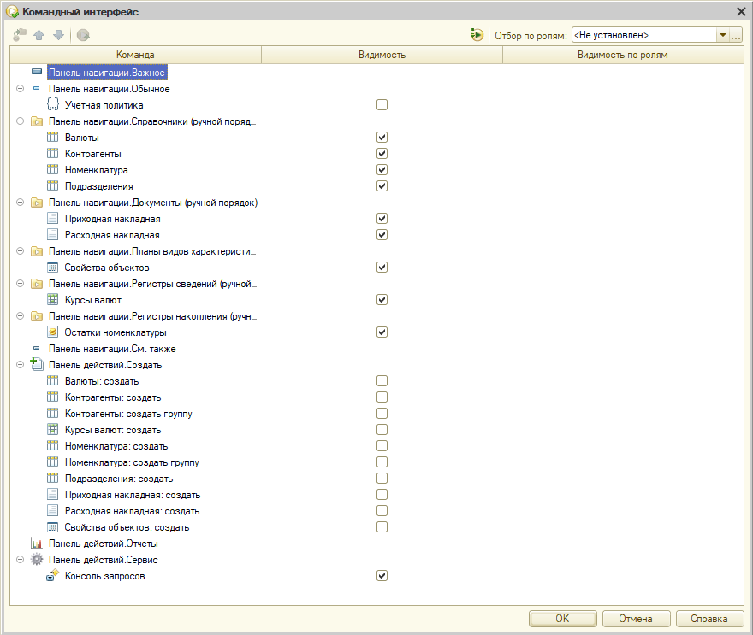

Slide 7
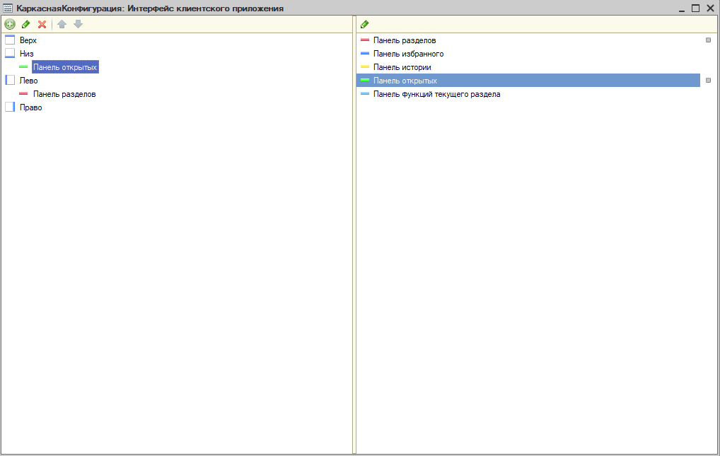

Slide 8
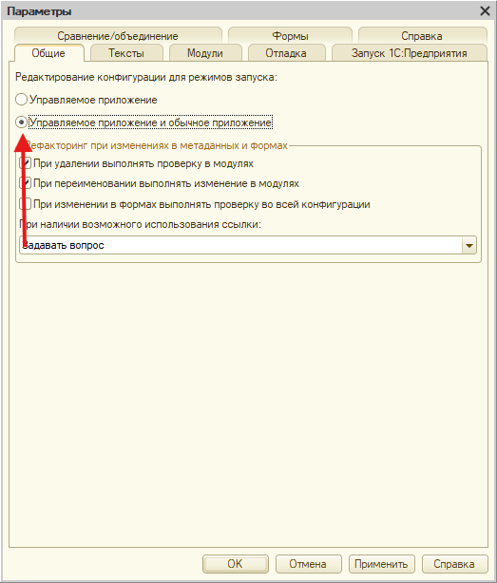
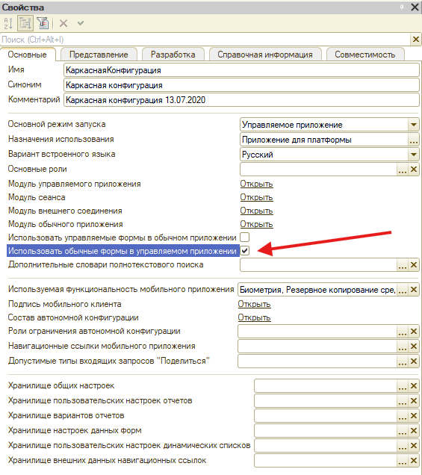

Slide 9
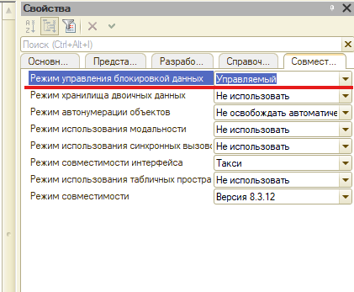

Slide 10
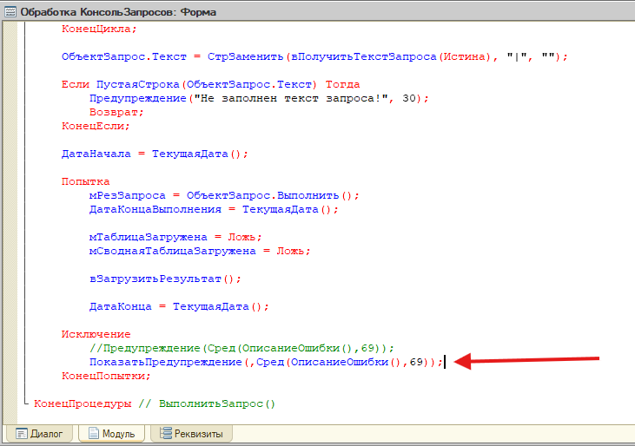

Slide 11
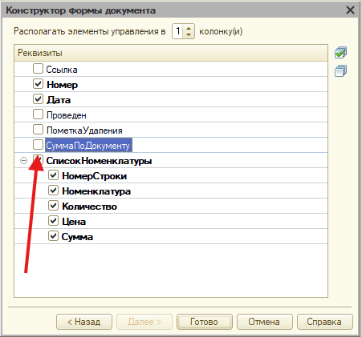
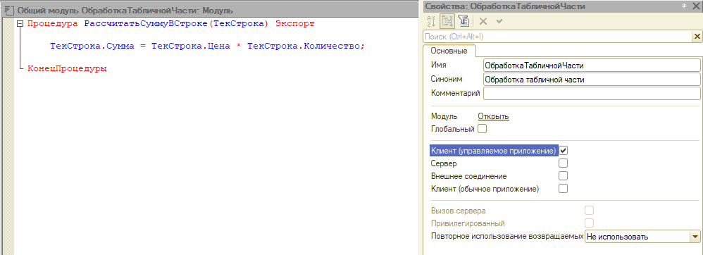
ПЕРЕСЧЕТ СУММ

Slide 12
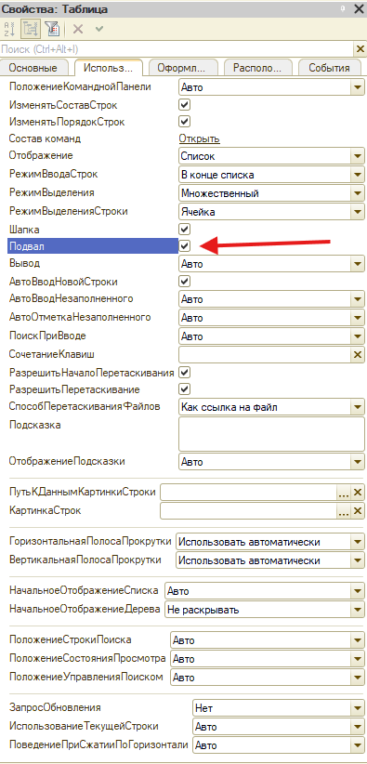
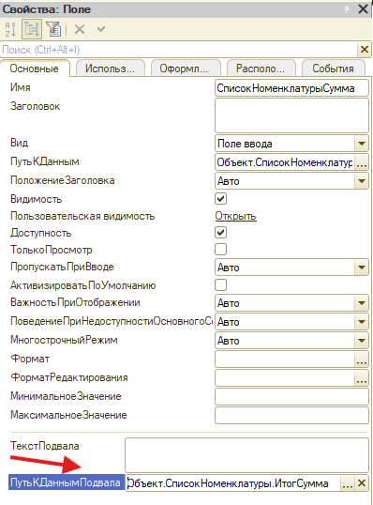
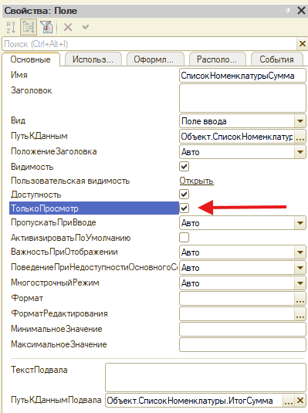
ПЕРЕСЧЕТ СУММ

Slide 13
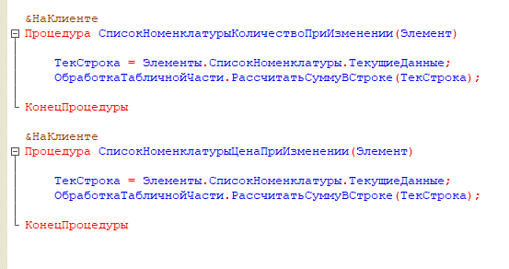
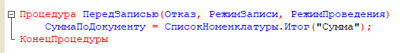
ПЕРЕСЧЕТ СУММ

Slide 14
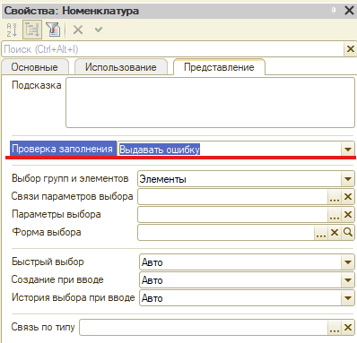
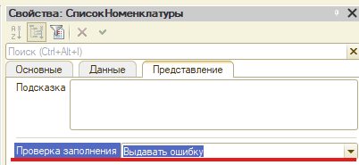
В приходной и расходной
Тоже самое с Количеством, ценой и суммой в тч

Slide 15
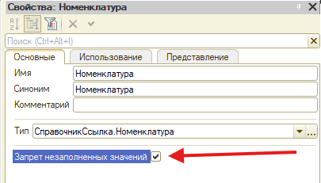
В регистре запрет незаполненных значений

Slide 16
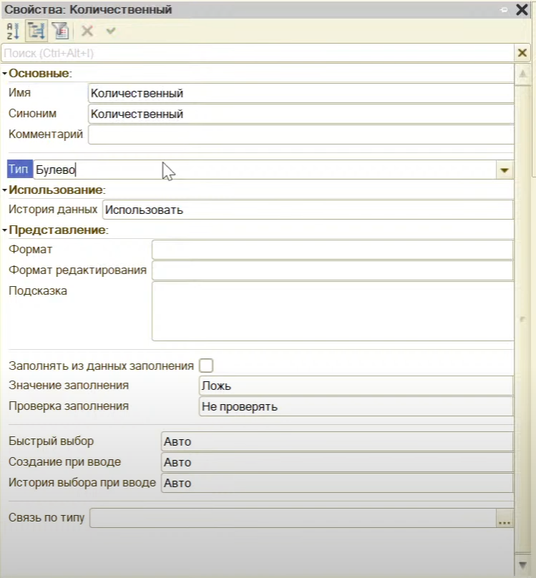
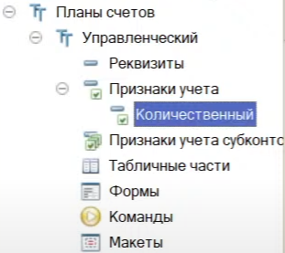

Slide 17
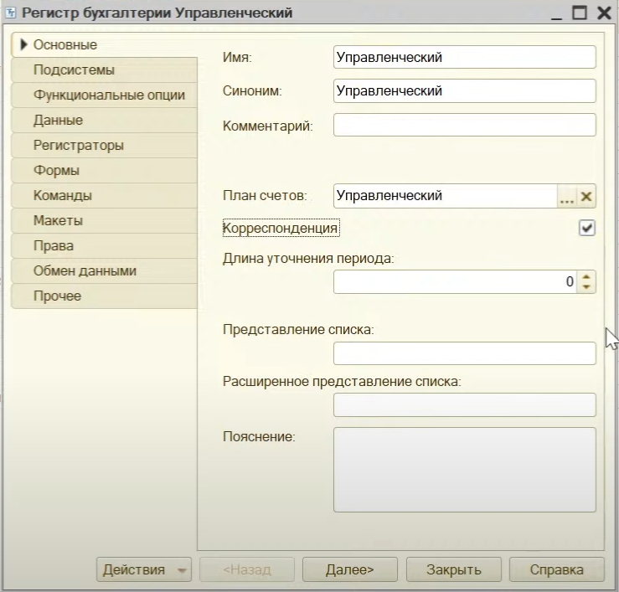
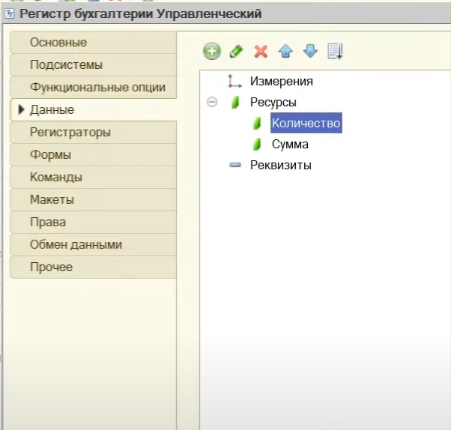
Notes:
КОРРЕСПОНДЕНЦИЯ ВАЖНО – СЧЕТ ПО ДЕБЕТУ И КРЕДИТУ

Slide 18
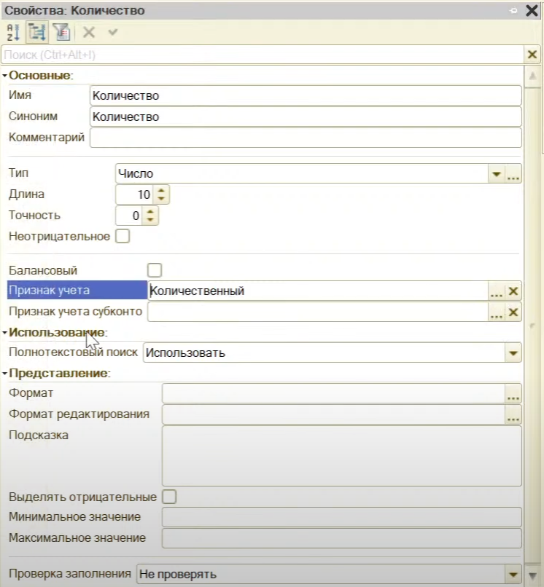
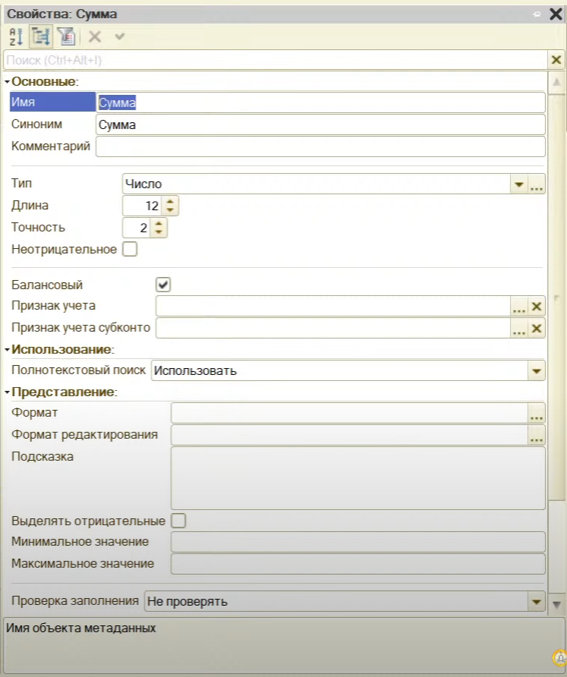
Notes:
ЕСЛИ СТОИТ ФЛАЖЕК БАЛАНСОВЫЙ, ТО РЕСУРС БУДЕТ УКАЗЫВАТЬСЯ ПО СЧЕТУ ДЕБЕТА И КРЕДИТА.
ПРИЗНАК УЧЕТА ПОЗВОЛЯЕТ ОБОЗНАЧИТЬ ДЛЯ КАКИХ СЧЕТОВ СТОИТ ПОКАЗЫВАТЬ РЕСУРС.

Slide 19
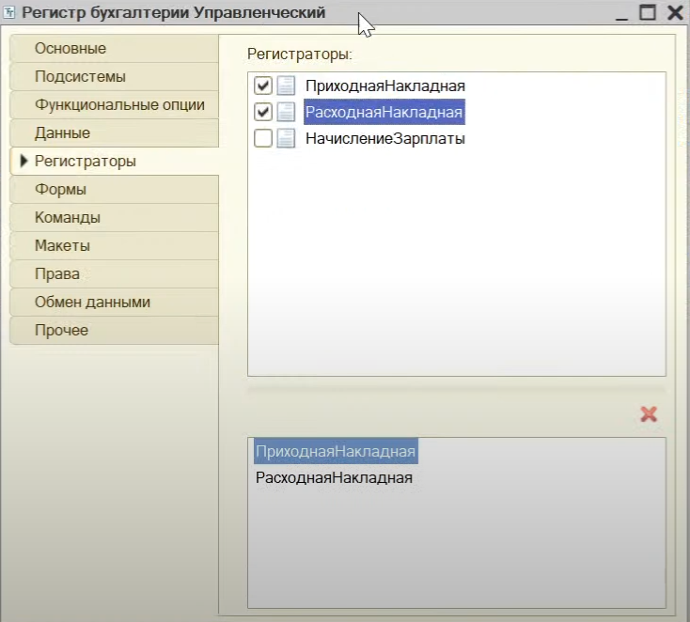

Slide 20
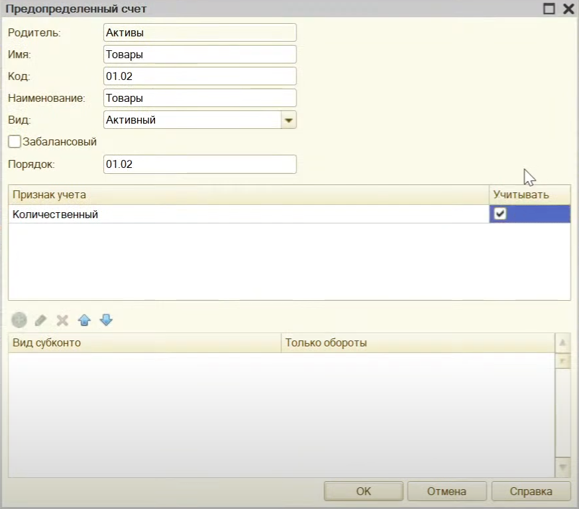

Slide 21
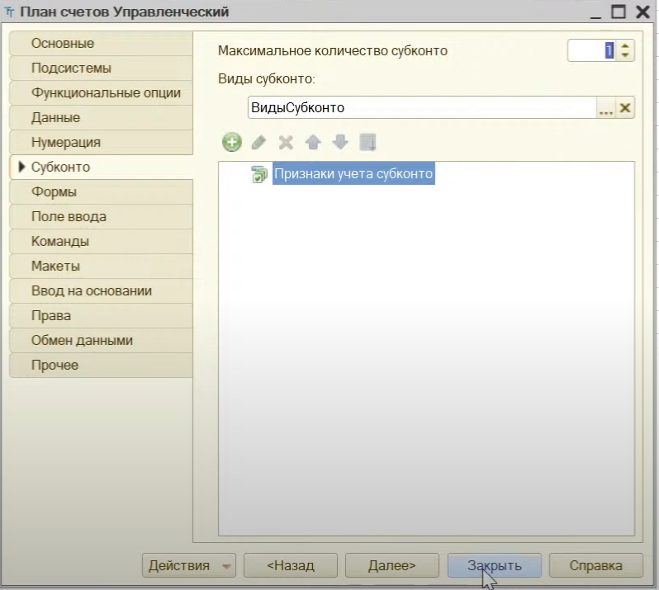
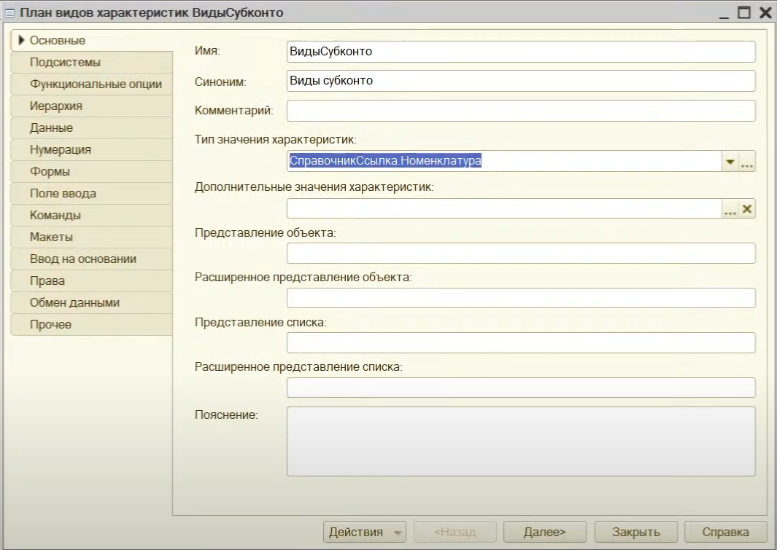
Notes:
СУБКОНТО – ЭТО ДОПОЛНИТЕЛЬНЫЙ РАЗРЕЗ УЧЕТА. КОЛИЧЕСТВО СУБКОНТО ЗАВИСИТ ОТ ЗАДАЧИ.

Slide 22
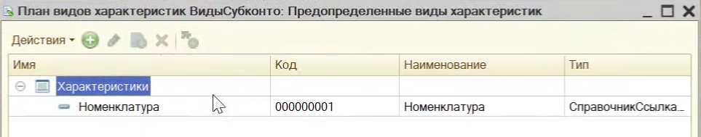
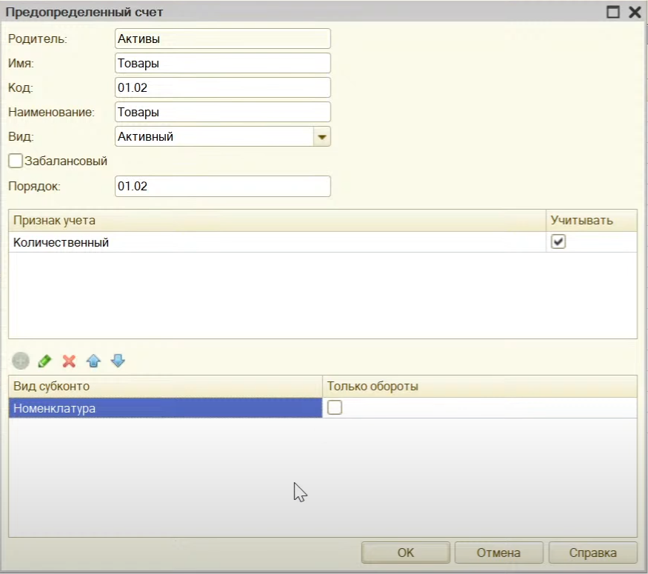

Slide 23
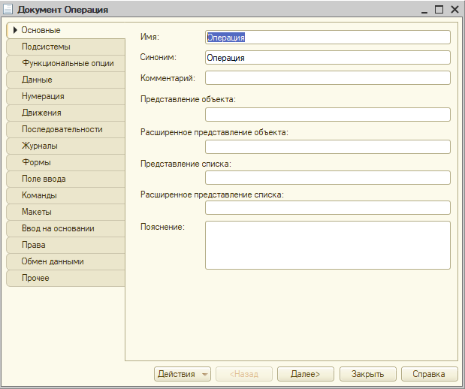
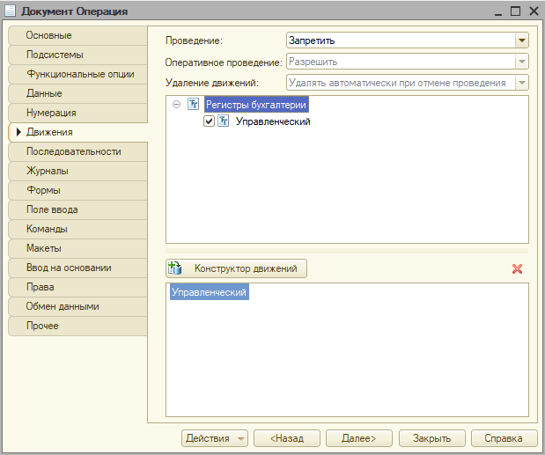

Slide 24
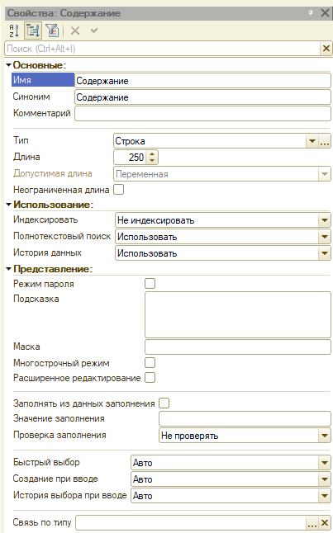
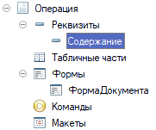

Slide 25
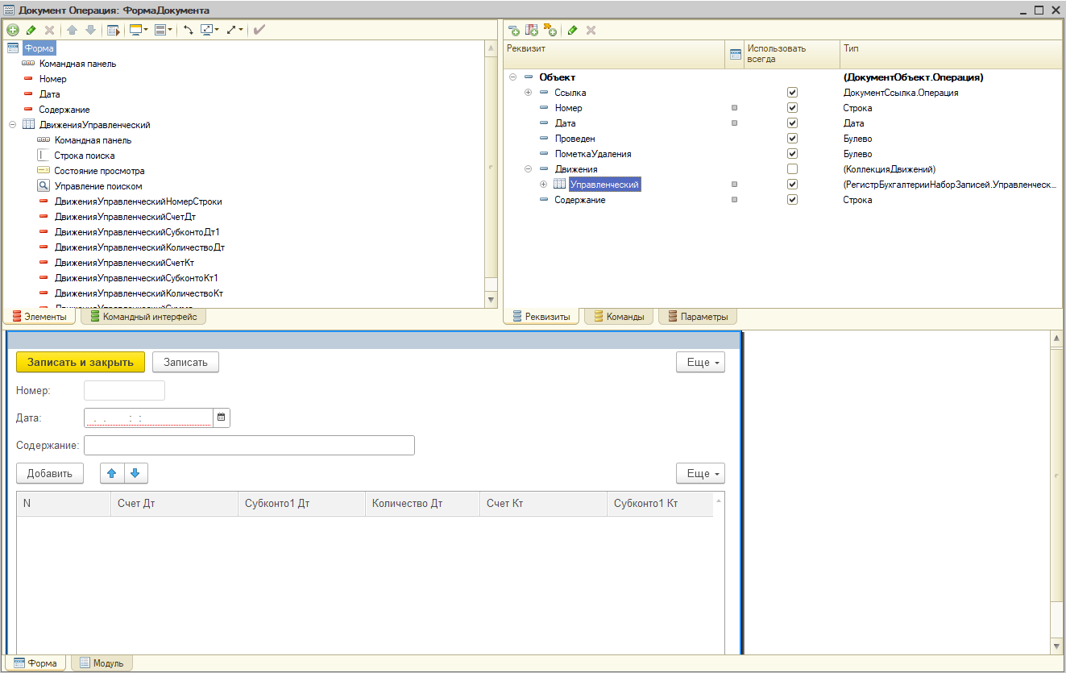

Slide 26
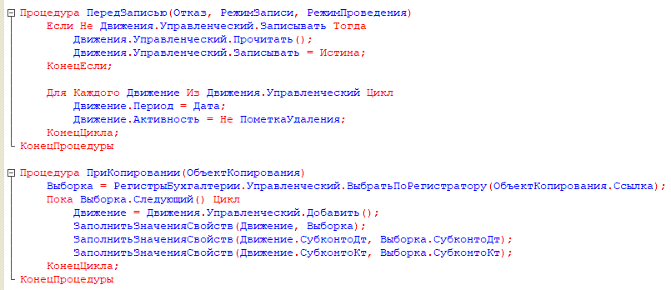

Slide 27
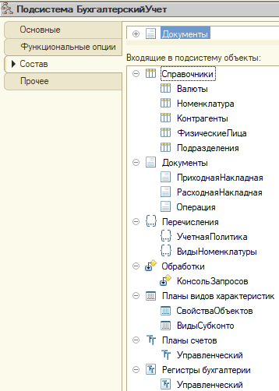
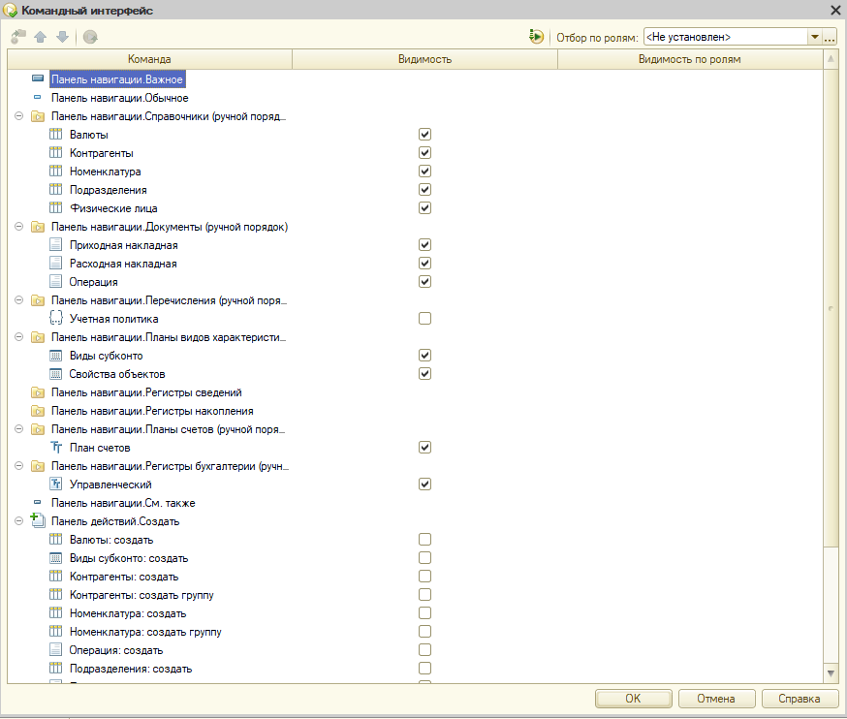
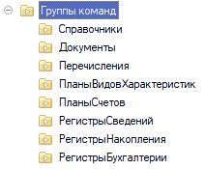

Slide 28
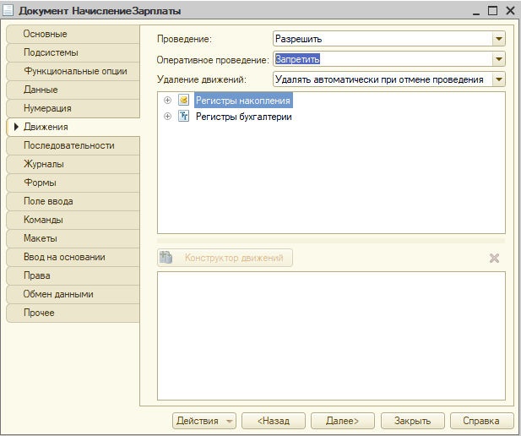

Slide 29
КОГДА СОВМЕСТИТЕЛЬСТВО НЕ ДОПУСКАЕТСЯ ПОДРАЗДЕЛЕНИЕ НЕЛЬЗЯ ДЕЛАТЬ ИЗМЕРЕНИЕМ И ЕГО МОЖНО УДАЛИТЬ ВЕЗДЕ. КОГДА СОВМЕСТИТЕЛЬСТВО ДОПУСКАЕТСЯ БУДУТ ИЗМЕРЕНИЯ СОТРУДНИК И ПОДРАЗДЕЛЕНИЕ.
Notes:
МЕТОД ОТКЛОНЕНИЙ – СНАЧАЛА РЕГИСТРИРУЕТСЯ САМ ФАКТ РАБОТЫ, А ЗАТЕМ ФИКСИРУЮТСЯ ОТКЛАНЕНИЯ (ПЕРИОДЫ ОТСУТСТВИЯ). ЭТИ ОТКЛОНЕНИЯ НАКЛАДЫВАЮТСЯ НА ПЕРИОД РАБОТЫ И ВЫТЕСНЯЮТ.
ДРУГОЙ МЕТОД (ПРОТИВОПОЛОЖНЫЙ) НАЧИСЛЕНИЯ ПО ТАБЕЛЮ.
ОБЫЧНО ДЛЯ КАЖДОГО ПЛАНА ВИДОВ РАСЧЕТА СОЗДАЕТСЯ СВОЙ РЕГИСТР РАСЧЕТА. ПЛАН ВИДОВ РАСЧЕТА ПОХОЖ НА СПРАВОЧНИК (СПИСОК ВИДОВ РАСЧЕТА).
В РЕГИСТРЕ НУЖНО УКАЗЫВАТЬ ПЛАН ВИДОВ РАСЧЕТА, ЧТОБЫ СИСТЕМА ПОНИМАЛА КАКОГО ВИДА РАСЧЕТ.
РАСЧЕТ ЗАРПЛАТЫ ИДЕТ В РАЗРЕЗЕ ВИДА РАСЧЕТА И ИЗМЕРЕНИЙ РЕГИСТРА РАСЧЕТА. ГРАФИК РАБОТЫ – РЕГИСТР СВЕДЕНИЙ, В КОТОРОМ УКАЗЫВАЕТСЯ КОЛИЧЕСТВО РАБОЧИХ ДНЕЙ (ЧАСОВ) ЗА ОПРЕДЕЛЕННУЮ ДАТУ.

Slide 30
ЕСЛИ НЕОБХОДИМО ПРЕДУСМОТРЕТЬ ВОЗМОЖНОСТЬ РАБОТЫ ПО НЕСКОЛЬКИМ ГРАФИКАМ, НУЖНО ДОБАВИТЬ ДОП ИЗМЕРЕНИЕ В РЕГИСР СВЕДЕНИЙ ГРАФИКИ РАБОТЫ. ТАКЖЕ ВЫДАВАТЬ ОШИБКУ ДЛЯ ДАТЫ

Slide 31
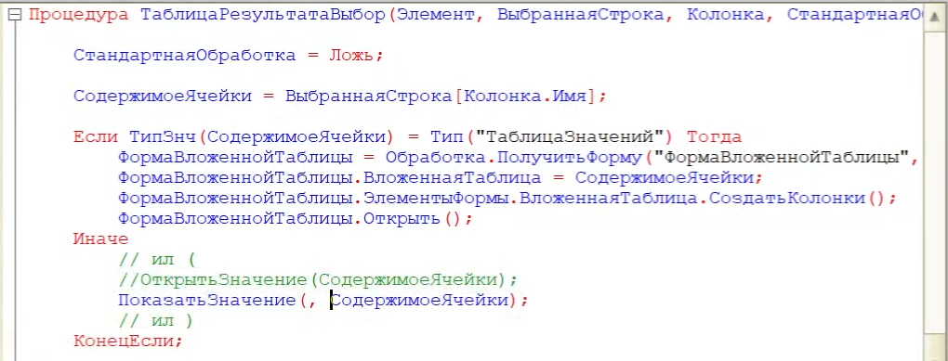
В КОНСОЛИ ЗАПРОСОВ МОЖНО СДЕЛАТЬ:

Slide 32
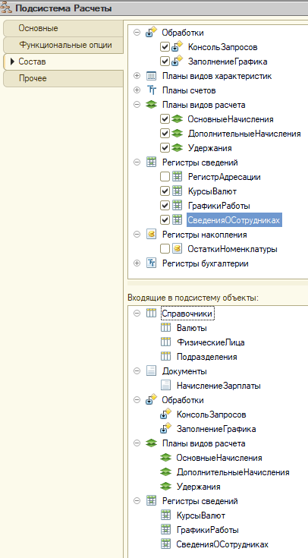
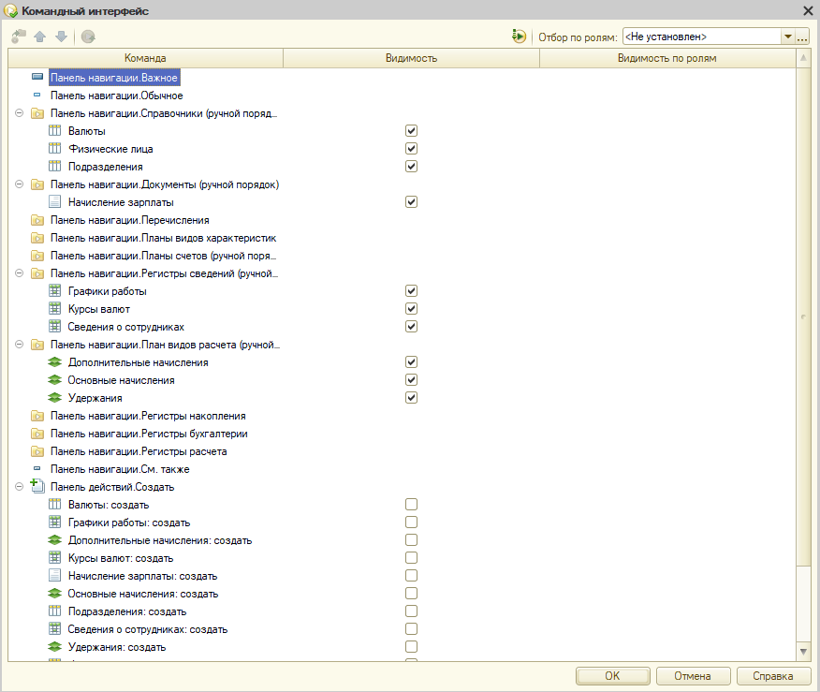
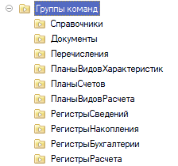

Slide 33
Билет 1
Notes:
Начинаем с базы

Slide 34
УБРАТЬ ПОДРАЗДЕЛЕНИЯ (Совместительство не допускается)

Slide 35
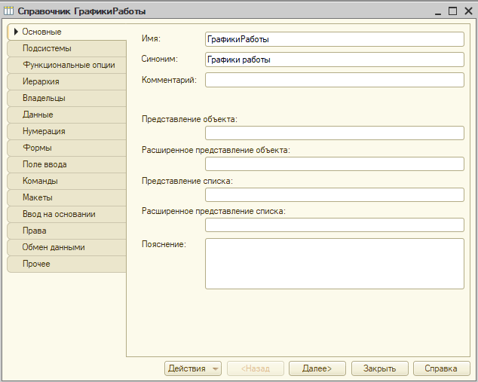

Slide 36





Slide 37



Slide 38

Notes:
Процедура ЗаполнитьГрафик(ДатаНачала, ДатаОкончания, ВыходныеДни, ГрафикРаботы) Экспорт
Набор = РегистрыСведений.ГрафикиРаботы.СоздатьНаборЗаписей();
Набор.Отбор.ГрафикРаботы.Установить(ГрафикРаботы);
ЧислоСекундВСутках = 86400;
Дат = ДатаНачала;
Пока Дат <= ДатаОкончания Цикл
Запись = Набор.Добавить();
Запись.ГрафикРаботы = ГрафикРаботы;
Запись.Дата = Дат;
Если Найти(ВыходныеДни, Строка(ДеньНедели(Дат))) Тогда
Запись.Значение = 0;
Иначе
Запись.Значение = 1;
КонецЕсли;
Дат = Дат + ЧислоСекундВСутках;
КонецЦикла;
Набор.Записать();
КонецПроцедуры

Slide 39


Slide 40



Slide 41




Slide 42




Slide 43



Slide 44



Slide 45




Slide 46




Slide 47











Slide 48







Slide 49




Slide 50



Slide 51




Slide 52




Slide 53



Slide 54



Slide 55


Notes:
&НаКлиенте
Процедура Рассчитать(Команда)
РассчитатьНаСервере();
КонецПроцедуры
&НаСервере
Процедура РассчитатьНаСервере()
Если Объект.Ссылка.Пустая() Тогда
Сообщение = Новый СообщениеПользователю;
Сообщение.Текст = "Документ должен быть записан, если вы хотите рассчитать начисления";
Сообщение.Сообщить();
Отказ = Истина;
Возврат;
КонецЕсли;
ПараметрыРасчета = Новый Структура("ПериодРегистрации", НачалоМесяца(Объект.Дата));
ДокОбъект = РеквизитФормыВЗначение("Объект");
ДокОбъект.ЗаписатьДанныеВРегистры(ПараметрыРасчета);
ДокОбъект.РассчитатьНачисления(ПараметрыРасчета);
ЗначениеВРеквизитФормы(ДокОбъект, "Объект");
КонецПроцедуры

Slide 56
КОД НАЧИСЛЕНИЯ
Notes:
Процедура ОбработкаПроверкиЗаполнения(Отказ, ПроверяемыеРеквизиты)
Если ОсновныеНачисления.Количество() = 0 И ДополнительныеНачисления.Количество() = 0 Тогда
Сообщение = Новый СообщениеПользователю;
Сообщение.Текст = "Нет данных в документе";
Сообщение.Сообщить();
Отказ = Истина;
КонецЕсли;
КонецПроцедуры
Процедура ОбработкаПроведения(Отказ, РежимПроведения)
ПараметрыРасчета = Новый Структура("ПериодРегистрации", НачалоМесяца(Дата));
ЗаписатьДанныеВРегистры(ПараметрыРасчета);
КонецПроцедуры
Процедура ЗаписатьДанныеВРегистры(ПараметрыРасчета) Экспорт
ПериодРегистрации = ПараметрыРасчета.ПериодРегистрации;
Движения.ОсновныеНачисления.Записывать = Истина;
Для Каждого Строка Из ОсновныеНачисления Цикл
Движение = Движения.ОсновныеНачисления.Добавить();
ЗаполнитьЗначенияСвойств(Движение, Строка);
Движение.ПериодДействияНачало = Строка.ДатаНачала;
Движение.ПериодДействияКонец = КонецДня(Строка.ДатаОкончания);
Движение.ПериодРегистрации = ПериодРегистрации;
КонецЦикла;
Движения.ДополнительныеНачисления.Записывать = Истина;
Для Каждого Строка Из ДополнительныеНачисления Цикл
Движение = Движения.ДополнительныеНачисления.Добавить();
ЗаполнитьЗначенияСвойств(Движение, Строка);
Движение.ПериодРегистрации = ПериодРегистрации;
Движение.БазовыйПериодНачало = ПериодРегистрации;
Движение.БазовыйПериодКонец = КонецМесяца(ПериодРегистрации);
КонецЦикла;
Движения.Записать();
КонецПроцедуры
Процедура РассчитатьНачисления(ПараметрыРасчета) Экспорт
// II этап - расчет
ДатаНачалаУчетаВБазе = Константы.ДатаНачалаУчетаВБазе.Получить();
Если Не ЗначениеЗаполнено(ДатаНачалаУчетаВБазе) Тогда
Сообщение = Новый СообщениеПользователю;
Сообщение.Текст = "Не заполнена дата начала учета в базе";
Сообщение.Сообщить();
Отказ = Истина;
Возврат;
КонецЕсли;
ПериодРегистрации = ПараметрыРасчета.ПериодРегистрации;
Запрос = Новый Запрос;
Запрос.Текст =
"ВЫБРАТЬ
| ОсновныеНачисленияДанныеГрафика.НомерСтроки КАК НомерСтроки,
| ЕСТЬNULL(ОсновныеНачисленияДанныеГрафика.ЗначениеПериодДействия, 0) КАК РабочихДней,
| ЕСТЬNULL(ОсновныеНачисленияДанныеГрафика.ЗначениеФактическийПериодДействия, 0) КАК ОтработаноДней,
| ОсновныеНачисленияДанныеГрафика.Сотрудник КАК Сотрудник
|ПОМЕСТИТЬ втДанныеГрафика
|ИЗ
| РегистрРасчета.ОсновныеНачисления.ДанныеГрафика(Регистратор = &Регистратор) КАК ОсновныеНачисленияДанныеГрафика
|
|ИНДЕКСИРОВАТЬ ПО
| Сотрудник
|;
|
|////////////////////////////////////////////////////////////////////////////////
|ВЫБРАТЬ
| втДанныеГрафика.НомерСтроки КАК НомерСтроки,
| втДанныеГрафика.РабочихДней КАК РабочихДней,
| втДанныеГрафика.ОтработаноДней КАК ОтработаноДней,
| ЕСТЬNULL(СведенияОСотрудникахСрезПоследних.Оклад, 0) КАК Оклад
|ИЗ
| втДанныеГрафика КАК втДанныеГрафика
| ЛЕВОЕ СОЕДИНЕНИЕ РегистрСведений.СведенияОСотрудниках.СрезПоследних(
| &ПериодРегистрации,
| Сотрудник В
| (ВЫБРАТЬ
| втДанныеГрафика.Сотрудник КАК Сотрудник
| ИЗ
| втДанныеГрафика КАК втДанныеГрафика)) КАК СведенияОСотрудникахСрезПоследних
| ПО втДанныеГрафика.Сотрудник = СведенияОСотрудникахСрезПоследних.Сотрудник";
Запрос.УстановитьПараметр("ПериодРегистрации", ПериодРегистрации);
Запрос.УстановитьПараметр("Регистратор", Ссылка);
РезультатЗапроса = Запрос.Выполнить();
Выборка = РезультатЗапроса.Выбрать();
Для Каждого Движение Из Движения.ОсновныеНачисления Цикл
Выборка.Сбросить();
Выборка.НайтиСледующий(Движение.НомерСтроки, "НомерСтроки");
Движение.Результат = ?(Выборка.РабочихДней <> 0,
Выборка.Оклад / Выборка.РабочихДней * Выборка.ОтработаноДней,
0);
ЗаполнитьЗначенияСвойств(Движение, Выборка);
СтрокаТаблицы = ОсновныеНачисления[Движение.НомерСтроки - 1];
СтрокаТаблицы.Результат = Движение.Результат;
ЗаполнитьЗначенияСвойств(СтрокаТаблицы, Выборка);
КонецЦикла;
Движения.ОсновныеНачисления.Записать(, Истина);
Запрос = Новый Запрос;
Запрос.Текст =
"ВЫБРАТЬ
| ДополнительныеНачисленияБазаОсновныеНачисления.НомерСтроки КАК НомерСтроки,
| ДополнительныеНачисленияБазаОсновныеНачисления.РезультатБаза КАК БазаНачислений,
| ВЫБОР
| КОГДА &ДатаНачалаУчетаВБазе > ДополнительныеНачисленияБазаОсновныеНачисления.Сотрудник.ДатаПриема
| ТОГДА (РАЗНОСТЬДАТ(&ДатаНачалаУчетаВБазе, &ПериодРегистрации, ДЕНЬ) + ДополнительныеНачисленияБазаОсновныеНачисления.Сотрудник.НачальныйСтажВДнях) / 365
| ИНАЧЕ РАЗНОСТЬДАТ(ДополнительныеНачисленияБазаОсновныеНачисления.Сотрудник.ДатаПриема, &ПериодРегистрации, ДЕНЬ) / 365
| КОНЕЦ КАК Стаж
|ПОМЕСТИТЬ втНачисления
|ИЗ
| РегистрРасчета.ДополнительныеНачисления.БазаОсновныеНачисления(&Измерения, &Измерения, , Регистратор = &Регистратор) КАК ДополнительныеНачисленияБазаОсновныеНачисления
|;
|
|////////////////////////////////////////////////////////////////////////////////
|ВЫБРАТЬ
| втНачисления.НомерСтроки КАК НомерСтроки,
| втНачисления.БазаНачислений КАК БазаНачислений,
| втНачисления.Стаж КАК Стаж,
| ЕСТЬNULL(ШкалаПроцентовПремииОтСтажа.Процент, 0) КАК Процент
|ИЗ
| втНачисления КАК втНачисления
| ЛЕВОЕ СОЕДИНЕНИЕ РегистрСведений.ШкалаПроцентовПремииОтСтажа КАК ШкалаПроцентовПремииОтСтажа
| ПО втНачисления.Стаж >= ШкалаПроцентовПремииОтСтажа.СтажОт
| И втНачисления.Стаж < ШкалаПроцентовПремииОтСтажа.СтажДо";
Измерения = Новый Массив;
Измерения.Добавить("Сотрудник");
Запрос.УстановитьПараметр("Измерения", Измерения);
Запрос.УстановитьПараметр("Регистратор", Ссылка);
Запрос.УстановитьПараметр("ПериодРегистрации", ПериодРегистрации);
Запрос.УстановитьПараметр("ДатаНачалаУчетаВБазе", ДатаНачалаУчетаВБазе);
РезультатЗапроса = Запрос.Выполнить();
Выборка = РезультатЗапроса.Выбрать();
Для Каждого Движение Из Движения.ДополнительныеНачисления Цикл
Выборка.Сбросить();
Если Выборка.НайтиСледующий(Движение.НомерСтроки, "НомерСтроки") Тогда
СтрокаТаблицы = ДополнительныеНачисления[Движение.НомерСтроки - 1];
СтрокаТаблицы.Результат = Выборка.БазаНачислений * Выборка.Процент / 100;
ЗаполнитьЗначенияСвойств(СтрокаТаблицы, Выборка);
КонецЕсли;
КонецЦикла;
Движения.ОсновныеНачисления.Очистить();
Движения.ОсновныеНачисления.Записать();
Движения.ДополнительныеНачисления.Очистить();
Движения.ДополнительныеНачисления.Записать();
КонецПроцедуры

Slide 57

Отчет

Slide 58


Slide 59


Slide 60



Slide 61


Slide 62


Slide 63


Slide 64


Slide 65



Тестовые данные

Slide 66




Slide 67



Slide 68


